Slide 1

Η Γλώσσα Προγραμματισμού C
για makers :D
facebook.com/schoolspace.chania
http://www.schoolspace.gr

Slide 2
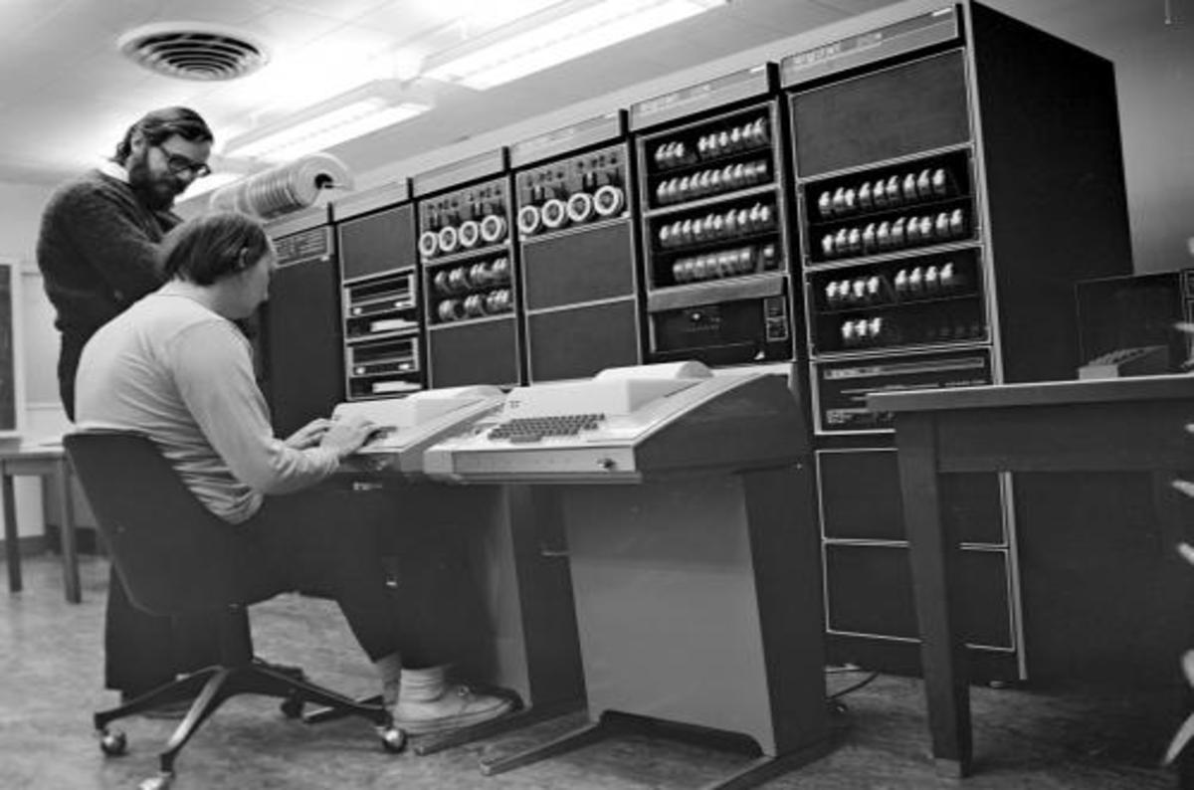
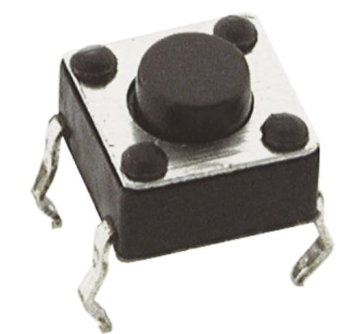
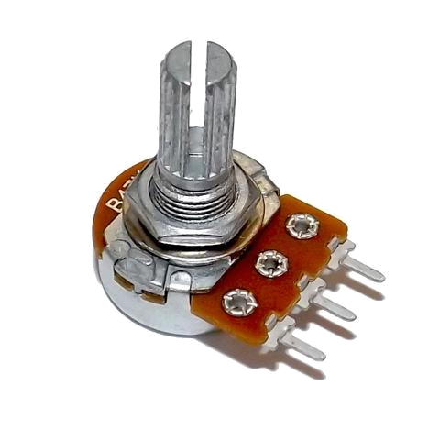
Πόσο παλιά είναι;
Διακόπτης: Ψηφιακή Είσοδος
Σβηστό – Ανοικτό ( 0 - 1)
Ποτενσιόμετρο:
Διάφορες τιμές
(Αναλογική είσοδος)

Slide 3
Πόσο εύκολη είναι;
Java
«Εύκολη»
C
Assembly
Γκουρού :)
The Matrix!
The Matrix!
I Read the Matrix
Machine Code

Slide 4
Από τον Πηγαίο στο Εκτελέσιμο
Πηγαίος
Το πρόγραμμα που γράφουμε
Μεταγλώττιση
Εκτελέσιμο... περίπου
Προεπεξεργασία #
Εξτρα βήμα για C
(αλλά το αγνοούμε για τώρα)
Σύνδεση
Βιβλιοθήκες
Έτοιμος κώδικας – Πρόσθετες δυνατότητες
Εκτελέσιμο
Αυτό που καταλαβαίνει ο επεξεργαστής

Slide 5
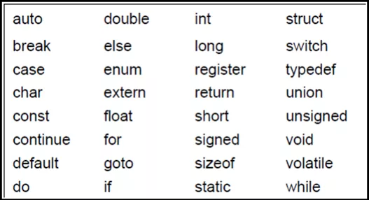
Οι εντολές της γλώσσας

Slide 6
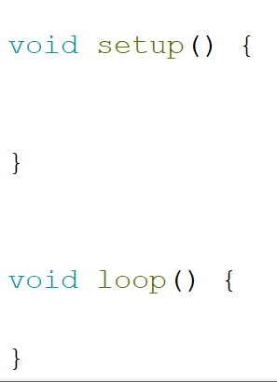
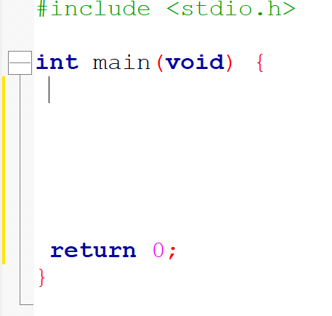
Γράφοντας C στον Υπολογιστή σε σχέση με το Arduino
Arduino
Υπολογιστής
Εκτελείται μια φορά στην αρχή
Οτι βρίσκεται εδώ εκτελείται μέχρι να φτάσουμε στο return ή να κλείσουμε το πρόγραμμα!
Εκτελείται συνέχεια

Slide 7


Που μπορούμε να μάθουμε περισσότερα;

Slide 8

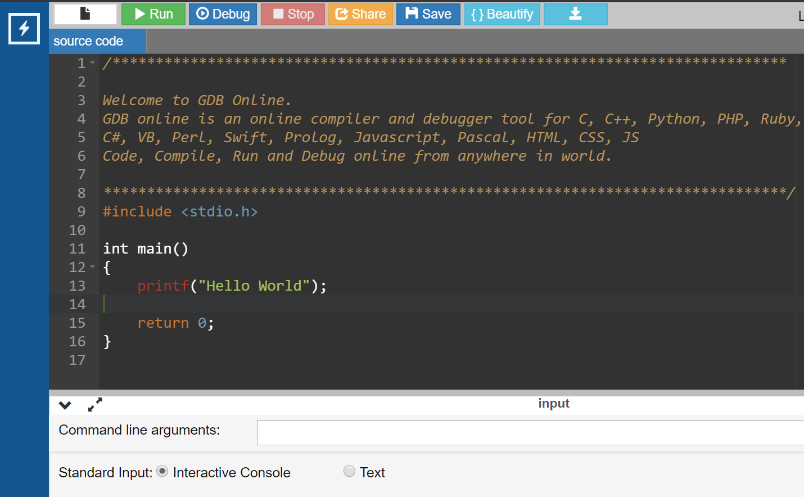
Πως μπορούμε να γράψουμε C στον υπολογιστή μας;
onlinegdb.com

Slide 9
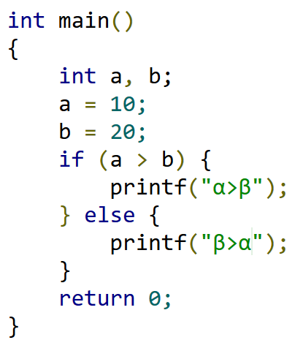
Ας δούμε λίγο τον κώδικα μας
Δήλωση Μεταβλητών
Ανάθεση τιμής
Σύνθετη εντολή (άγκιστρα)
Όλες οι εντολές τελειώνουν με «;»

Slide 10
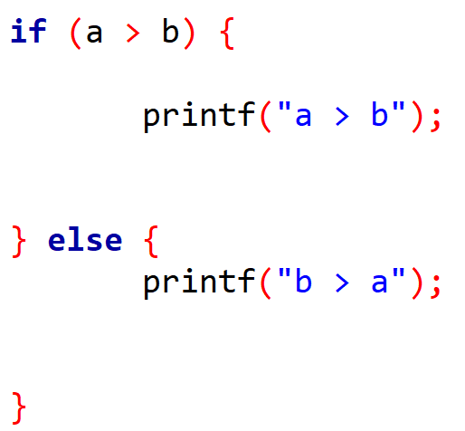
H Εντολή IF
Συνθήκη
Εντολές που θα εκτελεστούν αν ισχύει η συνθήκη
Εντολές που θα εκτελεστούν αν ΔΕΝ ισχύει η συνθήκη
Το τμήμα else είναι προαιρετικό
(μπορεί να μην υπάρχει)
Μέσα στα { } μπορεί να υπάρχουν περισσότερες από μία εντολές!

Slide 11
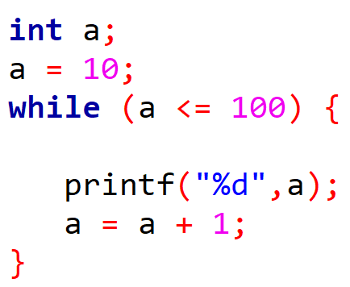
H Εντολή While - Επανάληψη
Συνθήκη
Εντολές που εκτελούνται όσο ισχύει η συνθήκη
Τι θα γίνει αν παραλείψουμε την εντολή;
Για να τελειώσει ο βρόχος πρέπει κάποια στιγμή η συνθήκη να σταματήσει να ισχύει!
Μέσα στα { } μπορεί να υπάρχουν περισσότερες από μία εντολές!

Slide 12
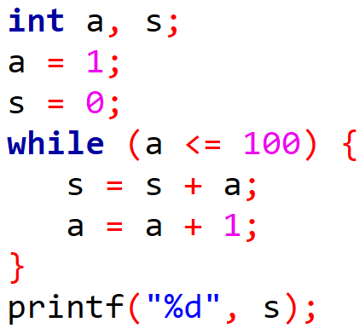
Τι κάνει αυτό το πρόγραμμα;
Συνθήκη
Εντολές που εκτελούνται όσο ισχύει η συνθήκη
Τι θα τυπώσει εδώ;
Το πρόγραμμα κάνει ένα επαναληπτικό υπολογισμό. Βγάζει άθροισμα κάποιων αριθμών. Ποιων;

Slide 13
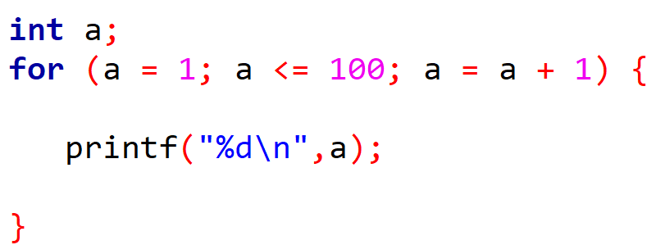
Επανάληψη με For
Αρχική τιμή
Συνθήκη
Εκτελείται στο τέλος κάθε επανάληψης

Slide 14
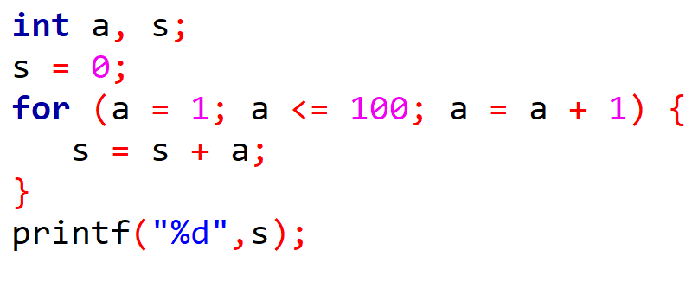
Άθροισμα Αριθμών
Αρχική τιμή
Συνθήκη
Εκτελείται στο τέλος κάθε επανάληψης
Είναι το πρόγραμμα αθροίσματος που είδαμε πριν αλλά γραμμένο με for

